Slide 1
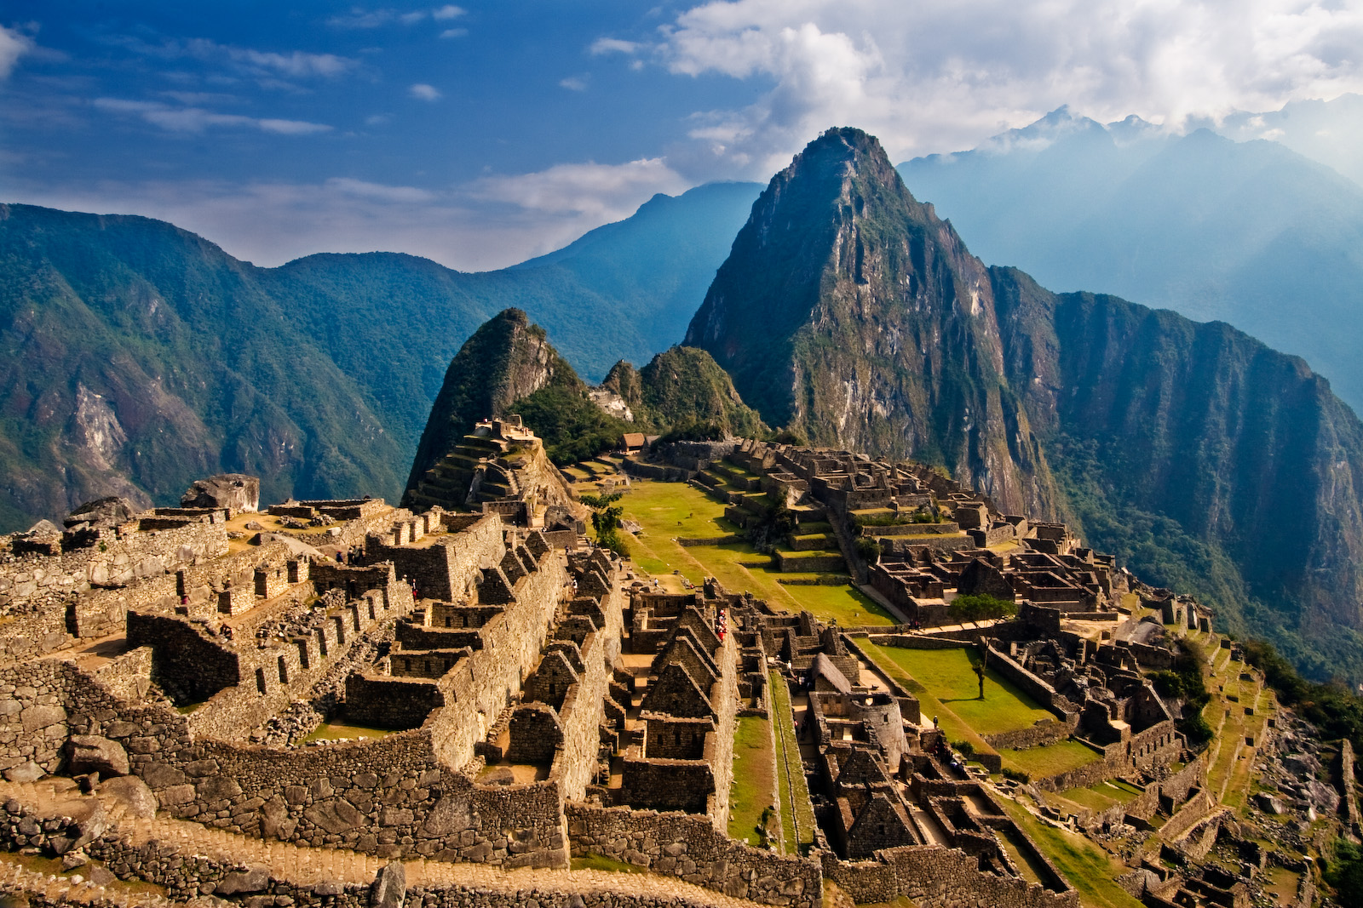
Розвиток культури та національні традиції племен Майя
Виконала:
Учениця 11-Б класу
Прищепа Єлизавета

Slide 2
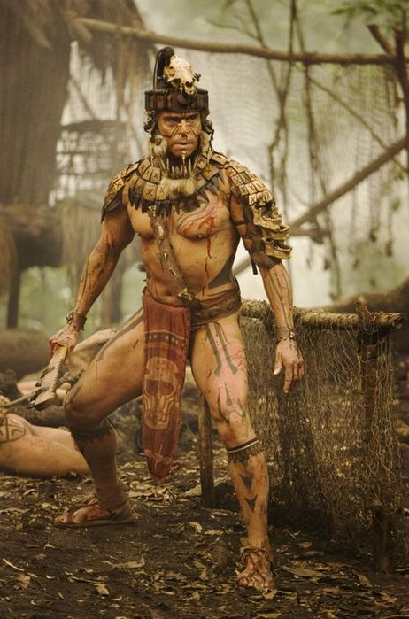
Майя – древнейшая цивилизация Центральной Америки, одна из загадок мира, которую по сей день разгадывают лучшие умы современности. Феноменальная культура племени майя будоражит воображение каждого, кто хоть раз прикоснется к ее древним останкам. Только представьте себе на миг, загорелых крепких людей в набедренных повязках (у мужчин) и длинных платьях (у женщин), с узкими лицами, длинными волосами, заплетенными в косы, необычными украшениями и удлиненными глазами, в которых пламенно горит неугасимый огонек непреодолимого желания жить.

Slide 3
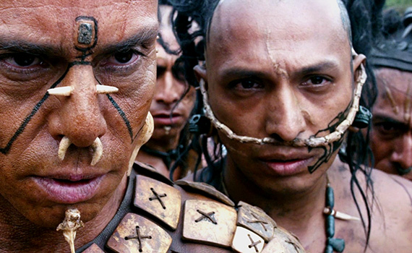
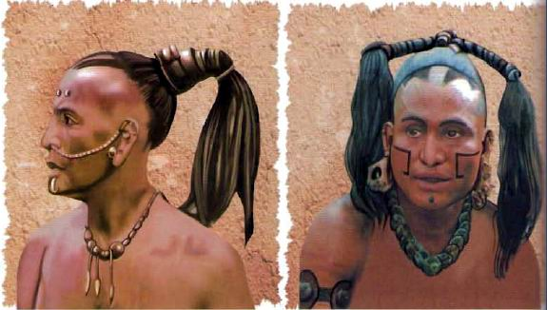
Не смотря на то, что одежда была довольно таки простой, жители племени майя уделяли огромное внимание своей внешности. Косоглазие считалось признаком красоты, поэтому детям непременно привязывали на уровне глаз шарик для деформации зрения. Кроме того, майя искусственно сплющивали форму лба, прибивая к нему у младенцев деревянную дощечку. Нос иногда тоже изменяли, придавая ему орлиную форму. И женщины, и мужчины носили длинные волосы. Сильная половина племени обычно гладко выбривала переднюю часть головы и даже, иногда, ее прижигала.

Slide 4
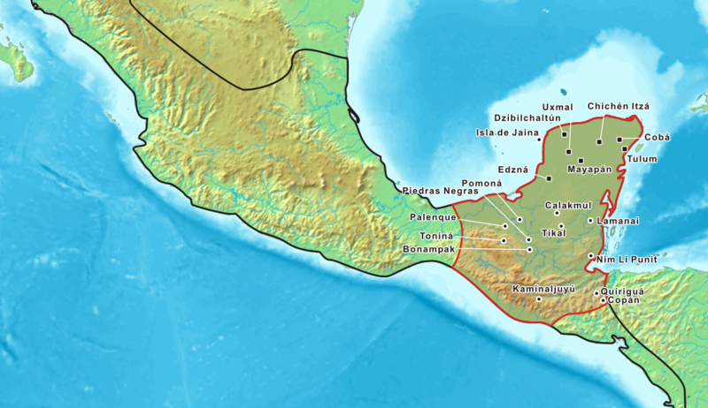
Территория, которую занимала цивилизация майя. Красным выделена граница культуры майя, чёрным — территория месоамериканской цивилизации.

Slide 5
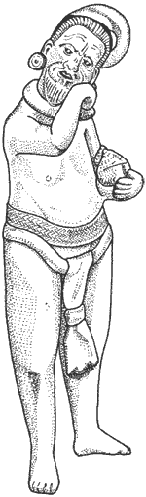
Несмотря на скудость своей одежды, майя любили пользоваться украшениями. Простые люди носили украшения из кости, раковин, дерева и камня в ушах, носах и губах. Украшения занимавших более высокое положение людей были из металла и нефрита. И мужчины и женщины заплетали волосы в две или четыре косы, которые либо, свернув кольцами, закрепляли на затылке, либо оставляли свободно висеть вдоль спины. На лбу волосы выстригали челкой. Также было принято подпиливать зубы, заостряя их, и иногда носить на зубах пластины из считавшихся у майя драгоценным камнями обсидиана, железного колчедана и ценимого превыше остальных нефрита.
Глиняная фигурка из Гуаймила в Мексике (900– 1000 г. н. э.). Она изображает крестьянина в простой набедренной повязке. Но даже беднейшие майя любили украшения, поэтому крестьянин носит серьги и ожерелье, а волосы у него аккуратно заплетены в косу.

Slide 6
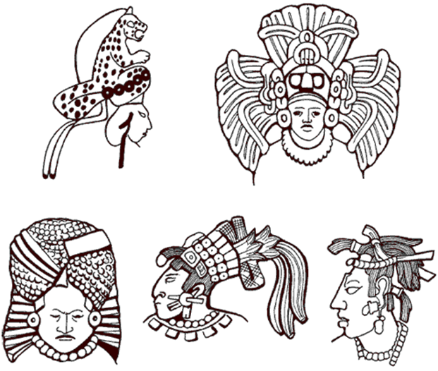
Тела обильно раскрашивали краской, которую наносили с помощью глиняных черепков, обмакивая их в горшок с краской. Большое значение имел цвет. Воины носили раскраску красного и черного цветов; жрецы – голубого; подростки – черного; раскраска рабов представляла собой чередующиеся черные и белые полосы. Как будет отмечено в одной из последующих глав, цвета имели тесную связь с религиозными обрядами и календарем. Голубой цвет раскраски жрецов прочно ассоциировался с жертвоприношением, и потому тела жертв и ритуальные орудия жертвоприношения также окрашивали в голубой цвет.
Майя широко пользовались татуировкой. Особо изысканным считалось косоглазие, поэтому с целью добиться его ребенку к пряди волос на лбу часто привязывали восковой шарик, чтобы он постоянно висел между глазами. Отсутствие волос на лицах мужчин майя, по всей видимости, объясняется тем, что их намеренно удаляли начиная с самого детства.
Образцы пышных головных уборов майя, которые носили верховные правители и знать.

Slide 7
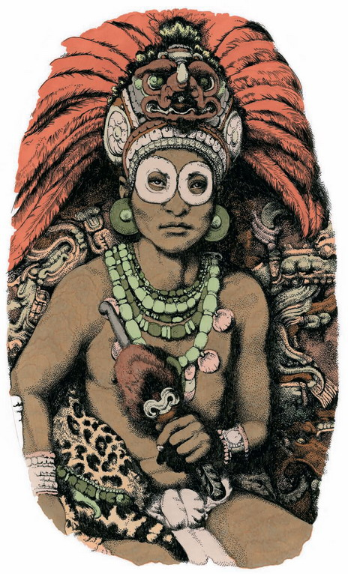
Одежда и личные украшения знати были более изысканными и утонченными, чем у крестьян. Подобно тому как это было принято и в цивилизациях Старого Света, чем выше положение занимал человек, тем более богатым и красочным был его костюм. Одежда и украшения высшей знати исключали возможность для их обладателей заниматься ручным трудом. Искусство майя уделяло пристальное внимание огромному количеству мелких деталей, тот же самый принцип действовал в отношении украшений высших сановников государства, в первую очередь в убранстве «халач уиника», то есть верховного правителя или вождя.

Slide 8
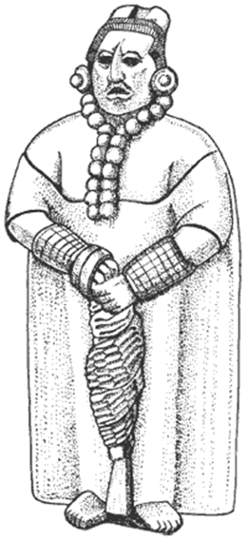
Майяский вельможа позднего классического периода. Голова его имеет удлиненную форму, форма носа создана искусственно. Он носит крупные серьги, тяжелое ожерелье и массивные браслеты. Его набедренная повязка украшена изящным узором, но большая ее часть скрыта под доходящей до лодыжек юбкой. Волосы у него тщательно уложены.
Лицо и тело верховного вождя были покрыты татуировкой. Форму носа, для придания его обладателю «орлиных» черт, искусственно изменяли (или использовали глину), в левой ноздре делали большой прокол и вставляли в него драгоценный камень (чаще всего топаз). Такие же проколы делали в мочках для массивных серег. Процесс придания голове удлиненной формы, начинавшийся в раннем детстве, доходил до крайности, и часто затылочная часть черепа имела остроконечную форму. Передние зубы, помимо того что их заостряли, инкрустировали нефритом. Даже половому органу искусственно придавали «особую» форму.

Slide 9
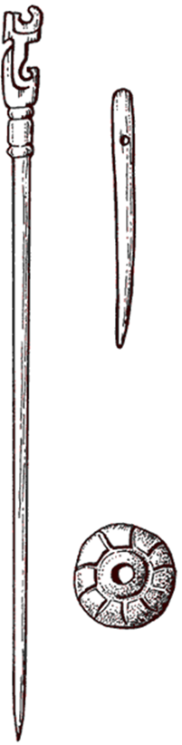
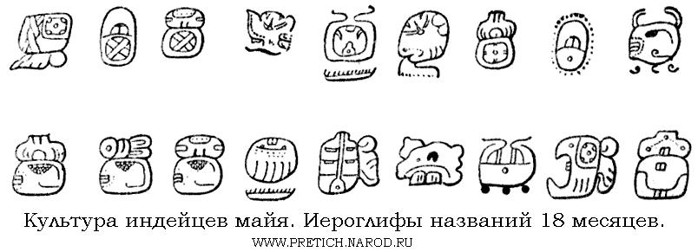
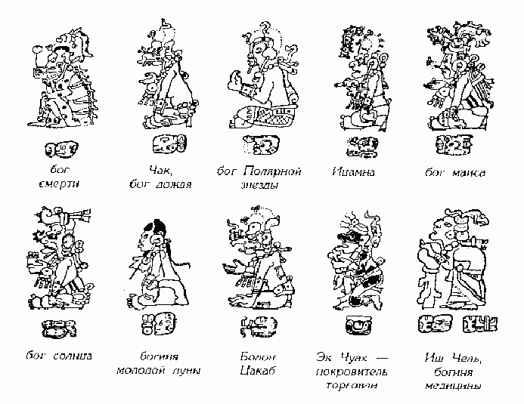
Костяная булавка, костяная игла и каменный блок веретена из Вашактуна.

Slide 10
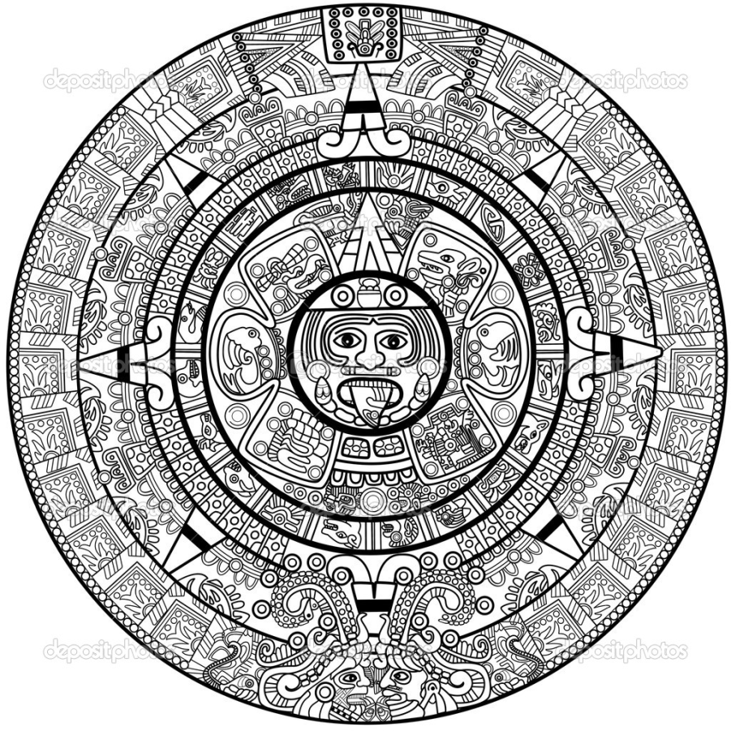
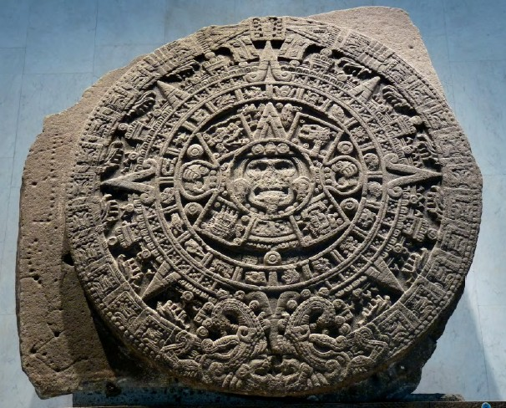
Представители племени майя были настоящими интеллектуалами и создали собственную систему письма и исчисления времени. Иероглифы широко применялись для идеографического и для фонетического письма. Их вырезали на камнях или рисовали на керамике. Более того, майя писали складные книги на бумаге, которые назывались кодексами. Счетоводство базировалась на двадцатеричной системе, при котором применялись не только пальцы рук, но и ног. Майя сильно увлекались астрологией и верили во временную цикличность. Согласно учениям данной цивилизации, вселенная разделялась на три уровня – небо, земля и подземный мир, а «время пятого Солнца» станет концом света в декабре 2012 года.

Slide 11
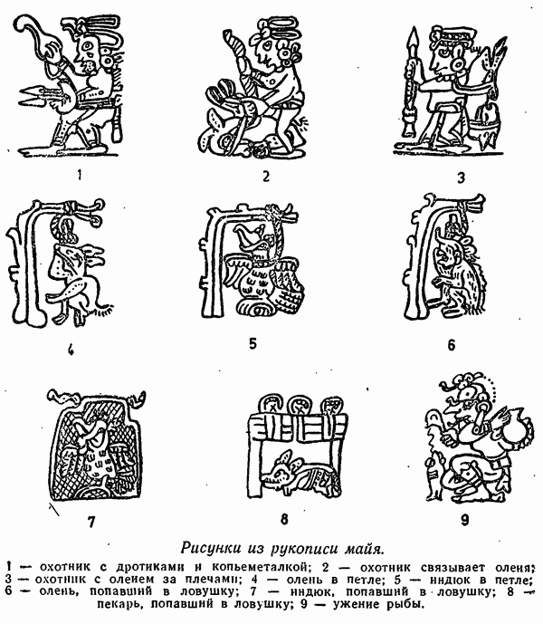
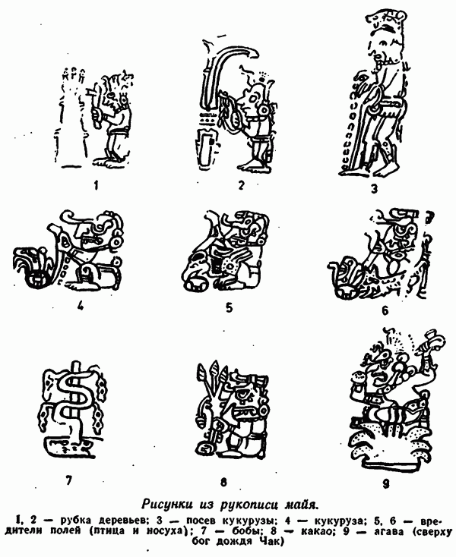

Slide 12
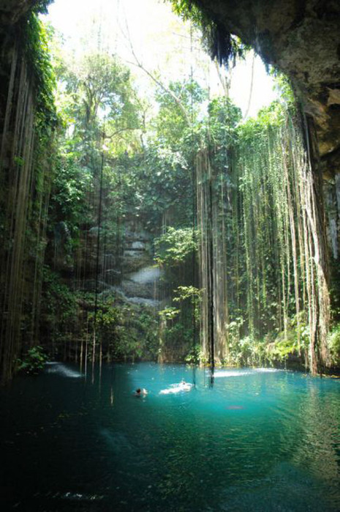
В конце XII века была весьма напряженная политическая ситуация. Правители города Чичен-Ицы - самого могущественного города в этом районе - собирали со своих соседей всебольшую дань. Эта дань была и обременительной, и кровавой. Десятки людей требовались для регулярно исполняемого обряда человеческих жертвоприношений в "Священном Колодце" Чичен-Ицы.
"У них еще недавно был обычай, - писал в XVI веке испанский епископ Диего де Ланда, - бросать в этот колодец живых людей в жертву богам во время засухи... Бросали также многие вещи из драгоценных камней и предметы, которые они считали дорогими. И если в эту страну попадало золото, большую его часть должен был получить этот колодец из-за благоговения, которое испытывают к нему индейцы...» Глубина колодца включая многометровую толщу ила, достигает 58 м.

Slide 13
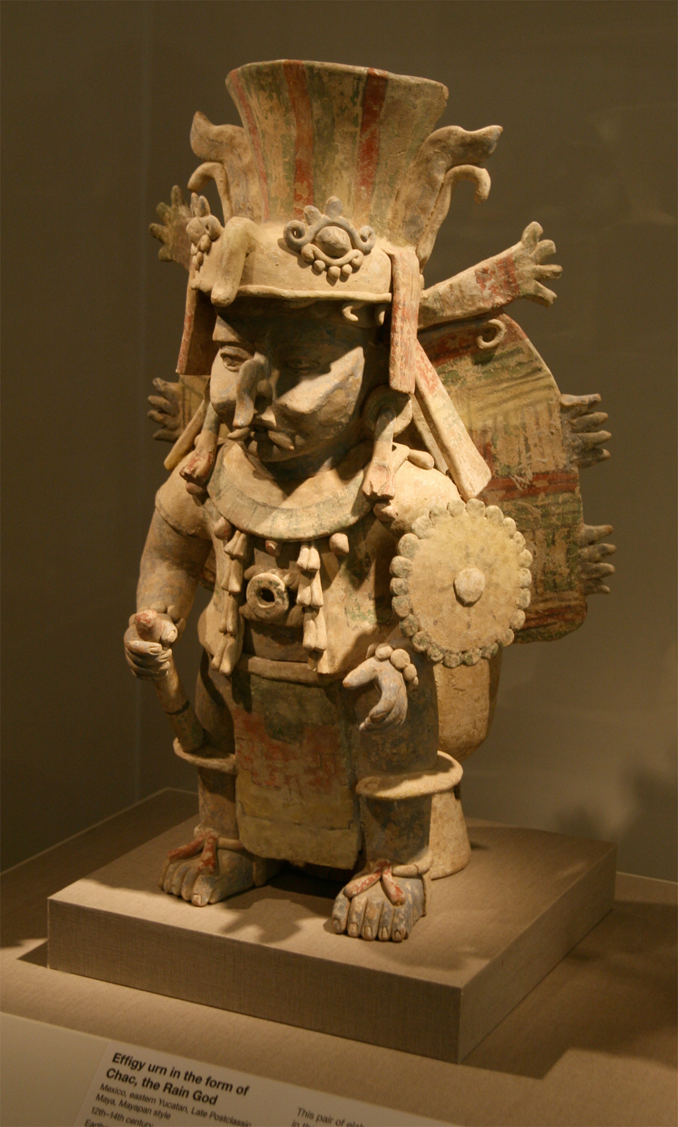
По глубокому убеждению майя, в колодце жил бог дождя Чак. "И он требовал, - пишет английский археолог Энн Уорд, - более приятных даров, нежели тела военнопленных. Поэтому у местных индейцев существовал обычай во время засухи выбирать для него невесту из самых красивых и знатных девушек города... Невесту одевали и украшали в Храме Кукулькана и затем вели к сеноту вместе с музыкантами, певцами и свитой из жрецов, воинов и знати. На краю колодца находились небольшой храм и каменная платформа, слегка нависавшая над краем. Здесь и совершались последние церемонии. Когда они достигали кульминационного момента, девушку со всеми ее украшениями толкали вниз, и она падала в воду, в объятия бога дождя".

